Slide 1
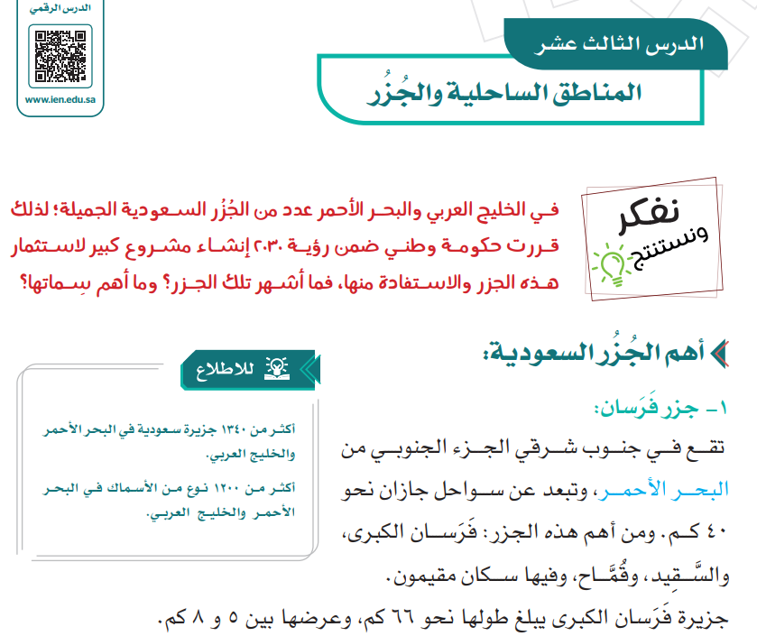

الخريطة

Slide 2
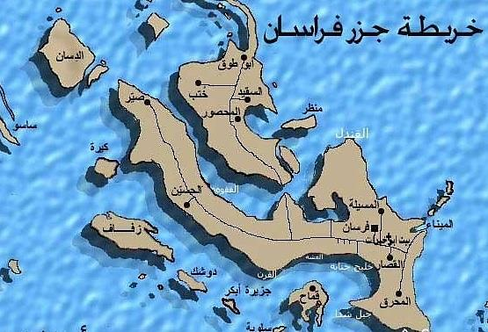

Slide 3

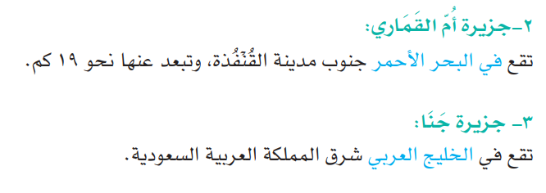
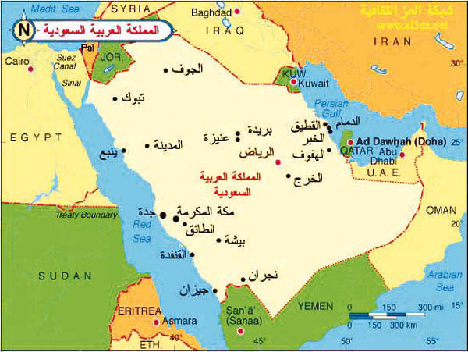

Slide 4
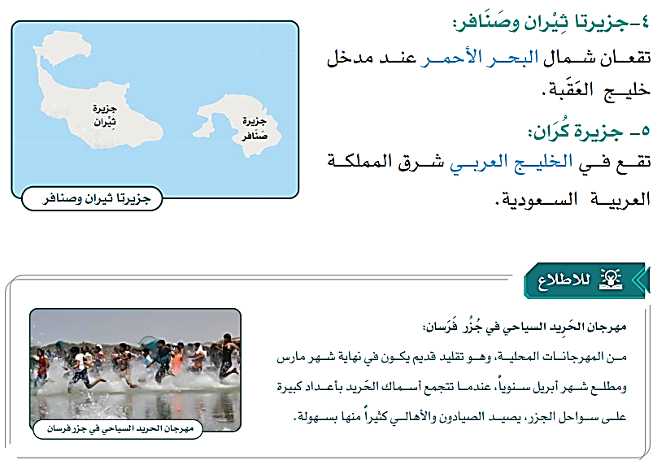

موقع الجزيرتان

Slide 5
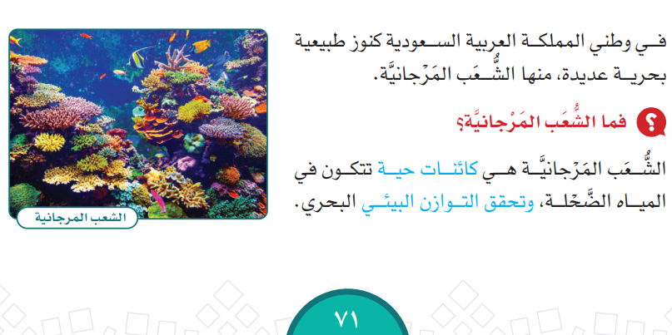

Slide 6
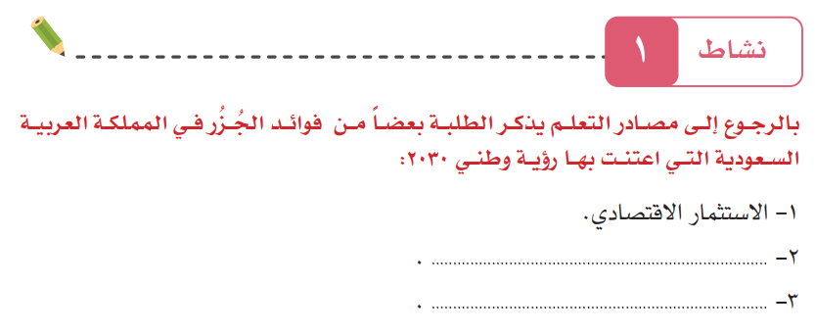

تطوير قطاع السياحة في المملكة
توفير المزيد من فرص العمل

Slide 7
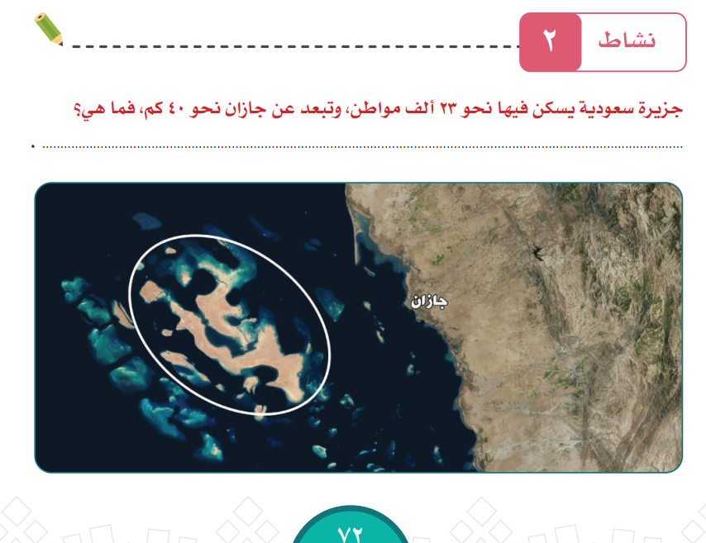
جزر فرسان
نهاية الدرس

Slide 8
أعتذر منكم إخواني المعلمين – أخواتي المعلمات على تواضع عرض البوربوينت هذا ، حيث أن ما قمت به هنا هو مجرد نسخ ولصق من الكتاب ، فلم أضع لمسات
إضافية ، فقط أضفت الإجابات وذلك لضيق الوقت حالياً .
أخوكم الأستاذ : عبدالله شافي الدوسري
ويسعدنا انضمامكم لقروبات الاجتماعيات في التليقرام :
رابط قناة اجتماعيات أبو شافي في التليقرام هو : @aboshafi66
وتجدون في قناتي روابط قروبات الاجتماعيات وبها آلاف الأعضاء ، مرحبا بكم .
وهذا حسابي في توتير @asw889

Slide 9
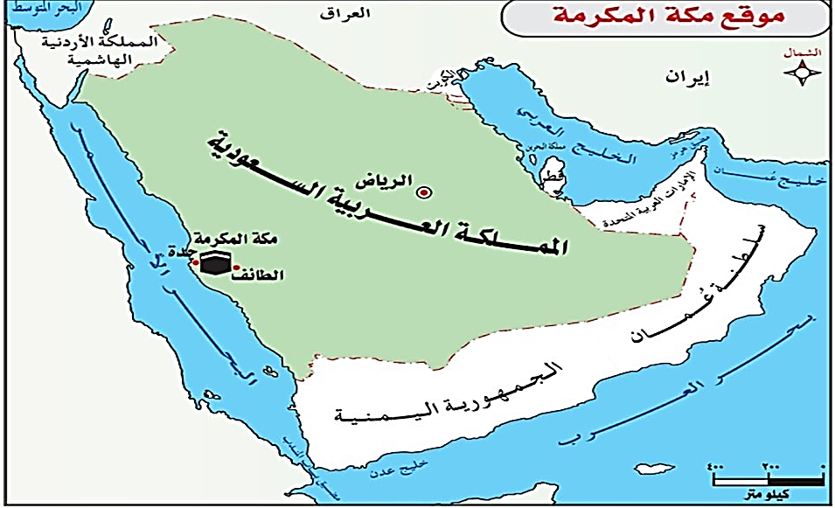
خريطة المملكة العربية السعودية
لإكمال الدرس
اضغط هنا

Slide 10
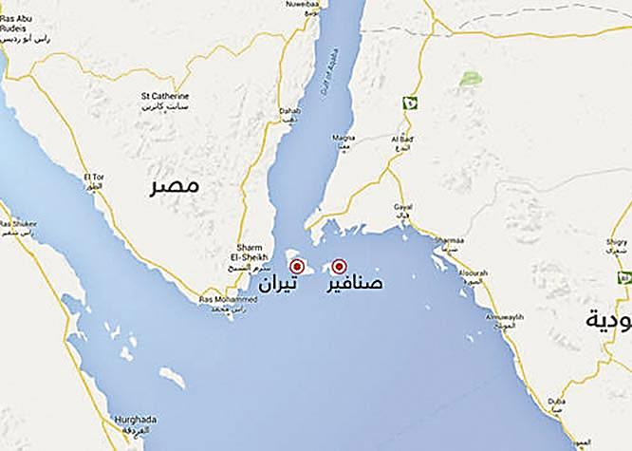
لإكمال الدرس
اضغط هنا

